Slide 1

P i t c h
Framework
Usa qualquer informação (texto, fotos, gráficos, vídeos) ou o que achares útil para responder a todos os seguintes critérios.
Máximo: 10 slides

Slide 2

Avaliação
Serão avaliados os seguintes critérios:
Inovação;
Impacto + Sustentabilidade;
Viabilidade;
Clareza da Apresentação.

Slide 3
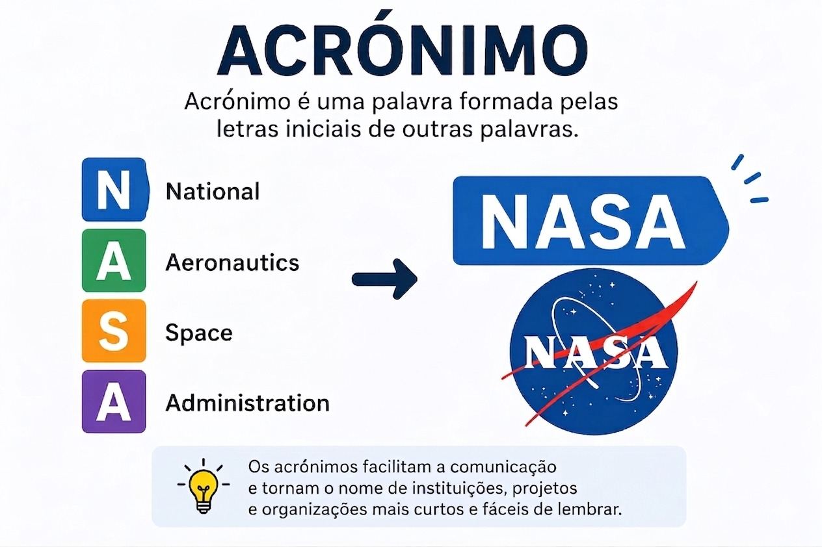
ACRÓNIMO

Slide 4

HOOK
Capta a atenção em 10 segundos

Slide 5

PROBLEMA
Dados (Data)
Ligar diretamente ao problema/Porque é crítico?
Estatísticas
“Dores”
Consequências

Slide 6

OPORTUNIDADE
Tendências
Falhas
Impacto

Slide 7

ESTADO DA ARTE/TRL
O que já existe
TRL atual

Slide 8

CONCORRÊNCIA
Características
Diferenciação

Slide 9

SOLUÇÃO
O que é?
Como funciona?
Para quem?

Slide 10
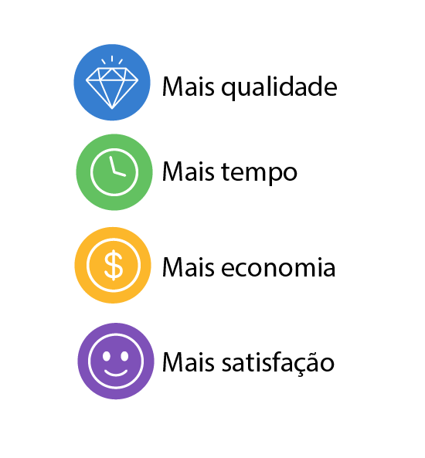
VALOR/BENEFÍCIOS
Melhorar?
Reduzir?
Prevenir?

Slide 11




ROADMAP/VALORIZAÇÃO
Progressão TRL
Objetivos?
TRL7
60 000€
Estudos
40 000€
2023
2025
2027
2028
2029
2030
Estudos
30 000€

Slide 12

EQUIPA
Competências
Ligação ao problema

Slide 13
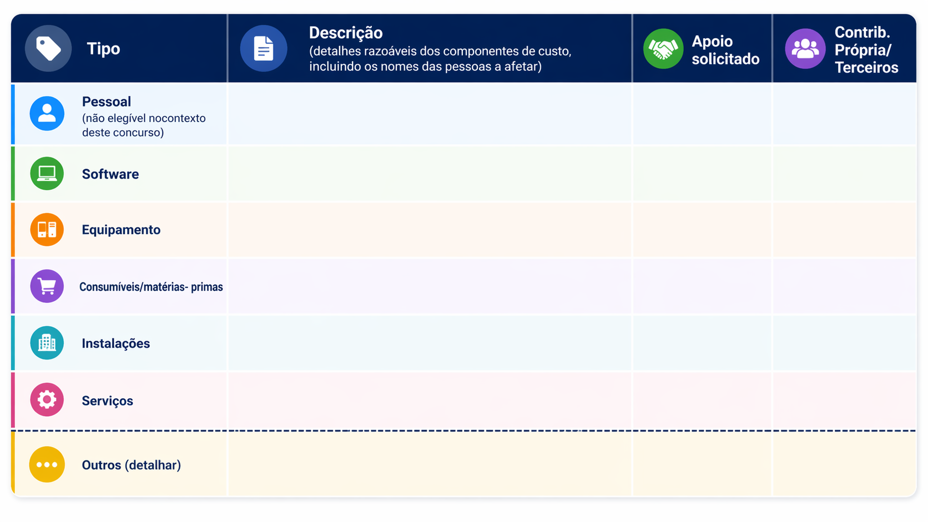
ORÇAMENTO
Impacto
Tipo de investimento

Slide 14

ACRÓNIMO
PROPOSTA DE VALOR (ONE LINER)

Slide 15
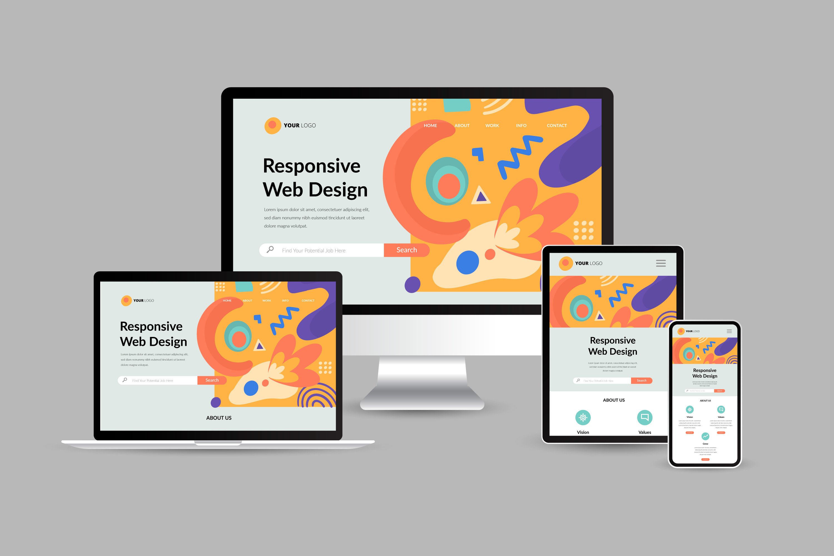
ACRÓNIMO
Email

